Slide 1
Rentrée 2019 Réforme, nouveau référentiel de LV, modalités d'examen
Formation disciplinaire
Langue vivantes en Lycée Professionnel
du CAP au bac pro
mai 2019

Slide 2
Déroulé de la formation:
09:15 10:15-10:30: pause 11:45: déjeuner 13:15 15:15-15:30: pause 16:30 ou 16:00 si pas de pause à 15:15
1. Les grandes lignes de la réforme de la Transformation de la voie professionnelle (TVP)
2. Le nouveau référentiel de LV au CAP et au BAC PRO
3. Les mots clé du référentiel: Atelier 1
4. La place du numérique: Atelier 2
5. Le retour des compétences oubliées : Atelier 3
6. Les nouvelles modalités de certification
7 La médiation (CECRL 2017) + Atelier 4
Tâche finale

Slide 3
1-Transformation de la voie professionnelle Rentrée 2019
CAP en 1, 2 ou 3 ans
Parcours mixtes favorisant l'articulation entre voie scolaire et apprentissage
Possibilité de choisir en terminale entre : un module d'insertion professionnelle ou un module de poursuite d'études
Familles de métiers en 2nde professionnelle : Construction/Bâtiment/TP; GA/Transport/Logistique; Relation Client
Accompagnement personnalisé principalement centré sur le français et les maths en CAP 1 et 2nde Pro, sans exclure les LV
Accompagnement à l'orientation

Slide 4
1-Transformation de la voie professionnelle Rentrée 2019
Enseignements renouvelés prenant appui sur l’articulation EG/EP pour permettre aux élèves de créer du sens avec:
La co-intervention en lettres, maths et sciences-physiques et EP prévue dans les textes réglementaires (sans exclure les langues vivantes), et le chef d’œuvre (à partir des compétences professionnelles du RAP)
Les programmes disciplinaires en EG doivent favoriser l'acquisition de compétences transversales, transférables à différents métiers et situations:
s’organiser individuellement, s’organiser avec les autres, intégrer des changements, résoudre des problèmes, coopérer, collaborer etc.
Elles ont pour objectif de traduire la connaissance en comportements efficaces
Entrée en vigueur DE LA TVP rentrée 2019 pour la classe de 2nde et CAP 1ère année (le chef d’œuvre dès la rentrée 2019 en CAP, rentrée 2020 pour les 1ère bac pro)

Slide 5
2-Le référentiel 2019 de LV au CAP et au BAC PRO
La liberté de l’enseignant est réaffirmée (dans le cadre du référentiel)
«L’acquisition des moyens linguistiques permettant de communiquer avec des collègues, des partenaires ou des clients étrangers constitue le premier objectif» p.3
Entraîner les élèves à répéter des situations de la vie quotidienne et professionnelle
L’objectif de l’adaptabilité aux mobilités (géographiques et fonctionnelles) p.3

Slide 6
2-Le référentiel 2019 de LV au CAP et au BAC PRO
Ouverture citoyenne, ouverture européenne de la formation professionnelle (à l’initiative ou concours de l’enseignant de langue)
Une formation interculturelle, gage de citoyenneté et d’ouverture à la mobilité p.4
Elève pensé comme un acteur social : renforcement de l'approche actionnelle
Suivi individuel des acquis et des progrès des élèves, adaptation de l’enseignement au profil et aux besoins des élèves : la différenciation p.5-6-9
Continuité avec les programmes de collège (socle commun des domaines 1,2,3 et 5)
Evaluation positive (l’erreur comme outil de l’apprentissage)
Niveau visé attendu à l'examen # niveau supérieur à celui attendu (CAP=A2 /BAC PRO=B1+)
Ancrage culturel renforcé, accent mis sur l’authenticité et la variété des supports pour contextualiser les tâches, pédagogie par projets, mise en situation active

Slide 7
2-Le référentiel 2019 de LV au CAP et au BAC PRO
LES NOUVEAUTÉS :
- Mise en avant des travaux différenciés, de groupes en collaboration ou en coopération (socialisation, négociation, autonomie, responsabilisation) p.9
- Une nouvelle compétence à évaluer : LA MEDIATION
- 5 compétences à entraîner: la place de l’écrit réhabilitée en classe, en évaluation formative et certificative, et dans la mémorisation pour la préparation d’une tâche orale
- Place de la LV dans le chef d'œuvre en interdisciplinarité (l’ouverture européenne par exemple) p.9
- Deux contextes d’expression et de communication (p.8) à la place des domaines:
- Le contexte et les situations de la vie quotidienne, personnelle, sociale et civique;
- Le contexte et les situations de la vie professionnelle
- Place du numérique, « ressources, démarches indispensables avec une exploitation régulière et raisonnée »: pour différencier et allonger le temps d’exposition à la langue (travail en et hors la classe : la classe inversée p.10)
- Le professeur de LV est un éducateur aux médias et à la fiabilité des sources

Slide 8
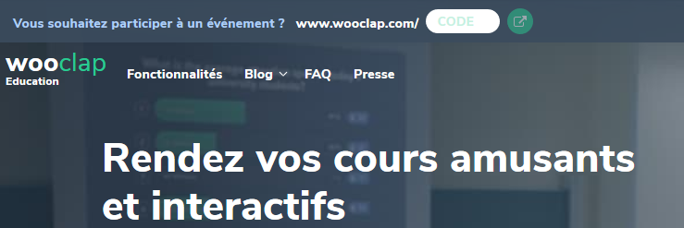
3- Atelier 1: réalisons un 1er feedback en collaboration grâce à WOOCLAP
1- Entrez le code : ……………………….
2- Cliquez sur le bouton vert
3- Tapez votre liste de mots en faisant attention à ne pas répéter ceux des collègues
4- Quand un mot vous semble judicieux,
likez-le!

Slide 9
3- Atelier 1: nuage de mots collaboratif sur le site WOOCLAP:

Slide 10
4- Atelier 2: et vous, le numérique, où en êtes-vous? Quels outils utilisez-vous pour …? Choisissez trois thèmes et listez les applis ou ressources numériques que vous utilisez avec vos classes.
chercher du vocabulaire?
lancer une séquence?
sonder les élèves en fin de séance.s? vérifier les connaissances?
entraîner la mémorisation?
travailler la CO? Ecouter les audios du manuel?
favoriser l’apprentissage du lexique?
favoriser la production orale?
vérifier la prononciation?
faciliter l’accès aux ressources en autonomie?

Slide 11
Des idées et pistes de ressources numériques:

Slide 12
5- Le retour des compétences
oubliées : la PE
« La priorité doit certes être donnée aux activités de compréhension et de production orales mais les activités de compréhension et de production écrites ne doivent pas être négligées ».
De nombreux actes de communications font entrer en jeu la lecture ou l’écriture à des degrés de complexité divers. p.6
Une liste de tâches non limitatives mais prioritaires que les projets pédagogiques articulent, croisent ou alternent à la liberté de l’enseignant.
Les tâches du niveau A1 à A2 doivent IMPERATIVEMENT être travaillées dans le cadre de la préparation au CAP
Les actes et situations de la vie quotidienne, personnelle, sociale et civique:
L’élève s’informe, se cultive et s’ouvre à d’autres cultures. Il développe sa sensibilité, son discernement, son esprit critique et sa compréhension des grands enjeux de société. Il s’engage en tant que citoyen éco-responsable et citoyen du monde
Les actes et situations de la professionnelle:
L’élève apprend à communiquer en langue étrangère dans un contexte professionnel. Il développe son esprit d’ouverture et ses capacités d’adaptation à des environnements professionnels variés et évolutifs, conditions et qualités nécessaires pour envisager des mobilités.

Slide 13
5: Le retour des compétences oubliées: la PE
—> Consolider et enrichir la langue
Nécessité d’un enrichissement linguistique suffisant pour dépasser le stade de productions simplifiées, répétitives.
Intégrer systématiquement les apprentissages linguistiques aux autres objectifs du cours en identifiant clairement les objectifs travaillés.
La réflexion sur la langue et ses mécanismes facilite le transfert à de nouveaux contextes et l’acquisition de l’autonomie langagière.
Mobiliser la connaissance du français ou d’autres langues pour effectuer des comparaisons.

Slide 14
5: Le retour des compétences oubliées: la PE
—> Consolider et enrichir la langue
La réflexion sur la langue est indissociable de manipulations, productions guidées et reformulations à des fins de fixation et automatisations.
« Or, lorsqu’il formule ses idées ou réalise une tâche exigeante, l’utilisateur consacre la quasi-totalité de ses capacités mentales à la réalisation de la tâche. C’est pourquoi, lors de la réalisation de tâches complexes, la correction grammaticale et syntaxique a tendance à diminuer. » CECRL Volume Complémentaire
Donc nécessité de justifier le travail d’amélioration et le processus de correction par le souci de l’intelligibilité du message, à l ‘écrit comme à l’oral.

Slide 15
5- Le retour des compétences oubliées :
—> l’Interaction écrite
« Le développement de nouvelles formes de communication écrite, et notamment en interaction (messagerie électronique, dialogues en ligne, réseaux sociaux, blog, etc.), représente une opportunité d’utilisation de la langue dont l’enseignant peut tirer profit »
Les outils numériques élargissent les possibilités de pratiquer la langue et facilitent le travail collaboratif.

Slide 16
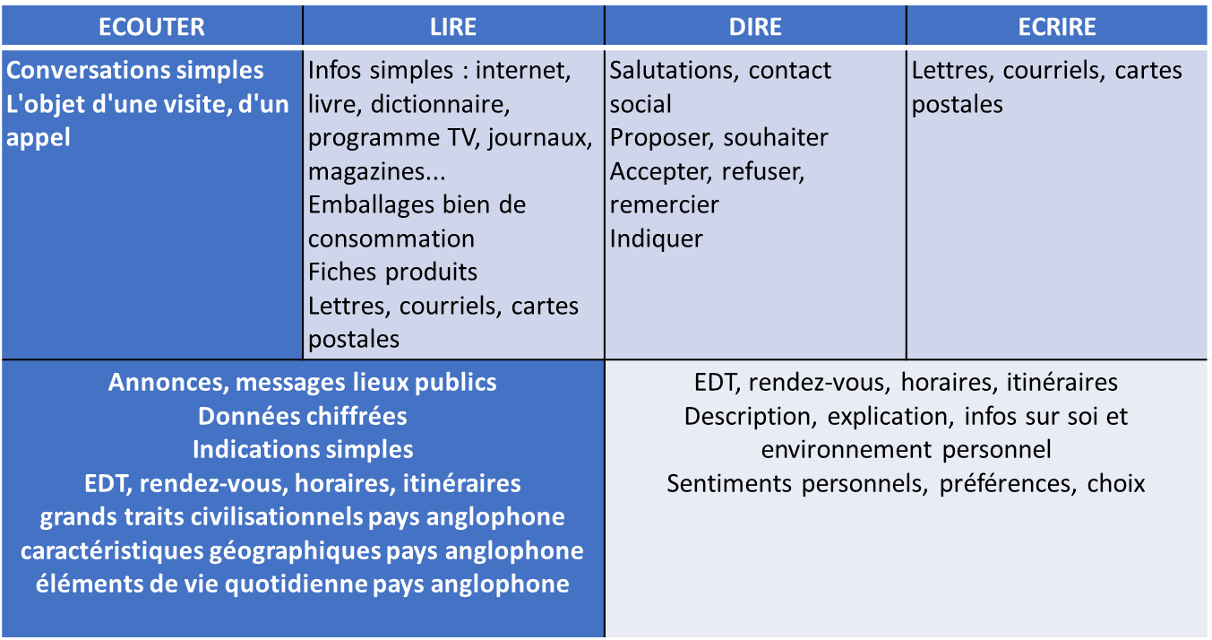
Atelier 3 : Quelles productions écrites attendre en CAP et en Bac Pro?
Exemple du niveau A1 à A2 pour les tâches p.8 et 9 du référentiel
—> Pour les situations de la vie professionnelle p.11 à 13
Que proposez-vous comme tâches de PE en vous aidant du modèle ci-contre aux niveaux A1-A2-B1 et B1+?
A1:
A2:
B1:
B1+:

Slide 17
5: Le retour des compétences oubliées: la CO
—> La phonologie
Prendre en compte la phonologie dans le travail sur la langue et dans l’évaluation de manière plus régulière
Laisser une trace régulière et autant que possible une trace orale
Articuler l’écoute et la production
Travailler les rapports graphie/phonie ou phonie/graphie
Amener les élèves à s’enregistrer et à écouter leurs productions, pour permettre la remédiation ou la correction

Slide 18
6. Les nouvelles modalités de certification LV-A et B
-Niveaux du CECRL attendus:
A2 au CAP B1+ au bac pro – LVA B1 au bac pro – LVB
-Evaluer les cinq compétences langagières:
compensation entre compétences :
→ 5 x 20 = 100 points, ensuite ramenés à une note sur 20
-Protocoles communs aux deux examens CAP et Bac Pro:
-Les variations portent uniquement sur les documents supports, la durée ou la longueur des productions orales et écrites des candidats et sur les grilles nationales d’évaluation et de notation
-harmonisation des pratiques évaluatives des enseignants

Slide 19
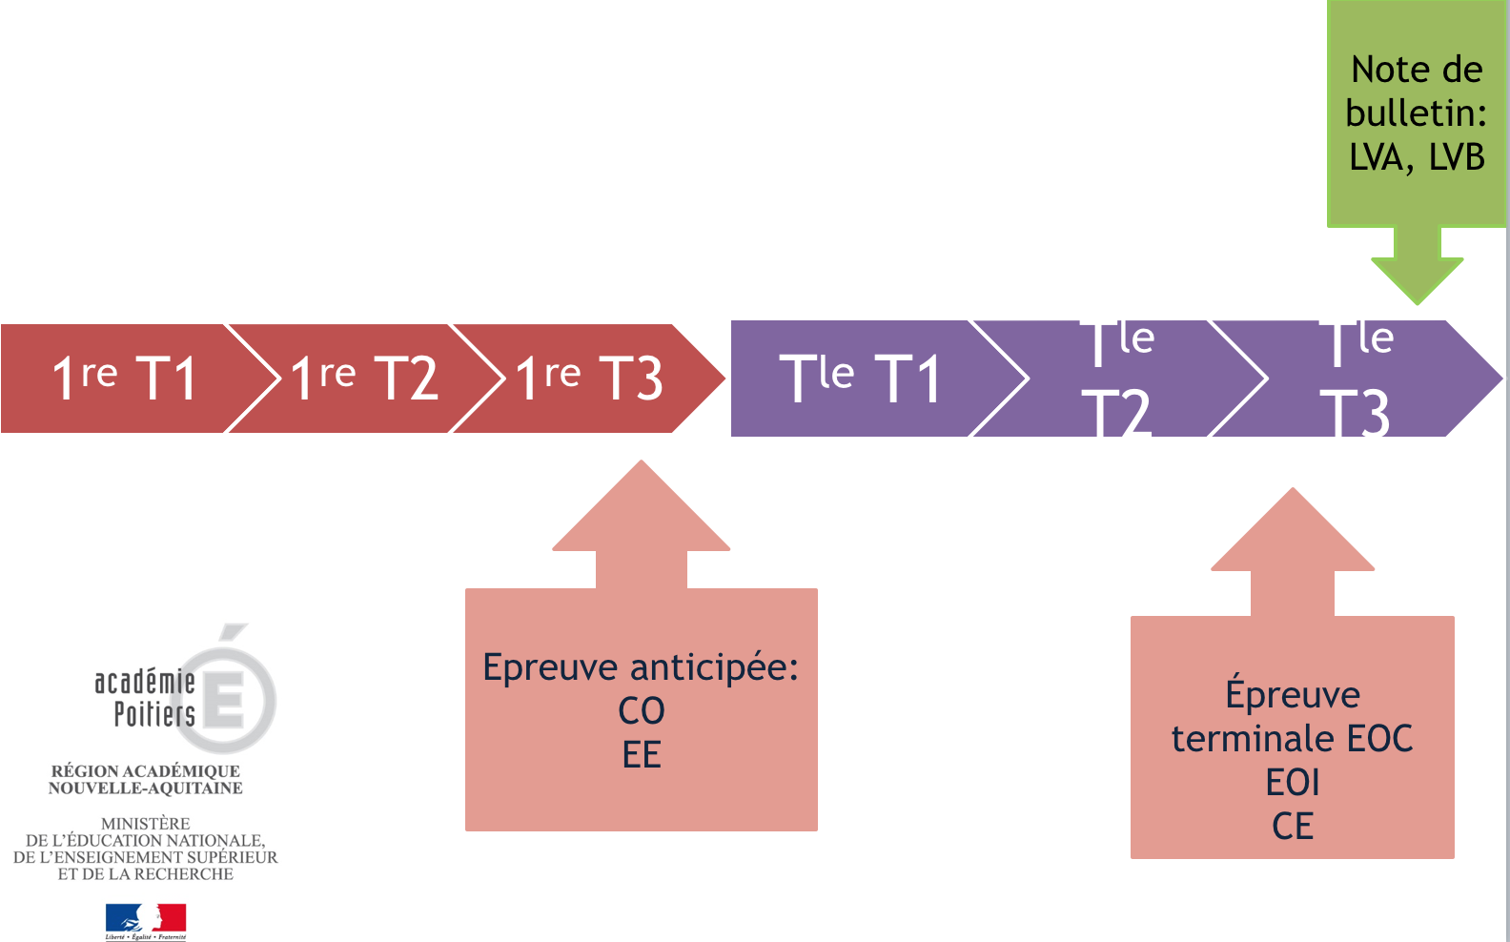
6. Progressivité, programmation

Slide 20
6. Epreuves obligatoires: sous épreuves 1
Epreuve écrite commune: 1h (CO : 30 mn / pE: 30mn)
Compétences évaluées: compréhension orale et production écrite
Partie 1: CO (30 mn)
Trois écoutes ou visionnages successifs, espacés d’une minute, d’un document audio ou vidéo authentique ancré dans la réalité culturelle du pays (sans spécialisation excessive) dont la durée n’excède pas :
1 minute au CAP
1 minute 30 au bac pro
Le candidat est libre de prendre des notes, il dispose ensuite de 15 minutes pour rédiger en français un compte-rendu libre ou guidé par une question.
Le compte rendu doit faire de :
50 à 100 mots en CAP
100 à 150 mots en bac pro
Seule la CO est évaluée, la qualité du français n’est pas évaluée.

Slide 21
6. Epreuves obligatoires: sous épreuves 1
Epreuve écrite commune: 1h (CO : 30 mn / pE: 30mn)
Partie 2: PE (30 mn): Deux sujets au choix:
soit une réponse à une question posée en français en lien avec le thème du document
soit une réponse à un message écrit, dont l’origine et la situation sont présentées ou décrites également en français
Les deux sujets doivent relever des deux contextes d’utilisation de la langue:
vie quotidienne, personnelle, sociale, citoyenne et vie professionnelle
Exemple : niveau Cap à partir de la co/vidéo: https://vimeo.com/227586154
Sujet 1: EE choix n°1: réponse à une question en lien avec le document entendu.
- quel projet professionnel aimeriez-vous entreprendre plus tard? (Situation Vie pro)
- quel pays étranger aimeriez-vous visiter? (Situation Vie perso)
Sujet 2: Réponse à un message écrit:
- Tentez de remporter un voyage en Australie en envoyant un mail. Jeu concours ouvert à tous les lycéens qui aimeraient voyager!" (Situation vie quo, perso, sociale, citoyenne)
"Appel à projet professionnel à l'étranger! Déposez votre candidature en décrivant votre projet pour tentez de remporter une aide financière pour démarrer votre business". (vie pro)

Slide 22
6. Epreuves obligatoires: sous-épreuve 2:
épreuve orale individuelle: 12 mn au CAP – 15mn au bac pro
Compétences évaluées: POC, IO et CE
Partie 1: production orale en continu de 2 à 3 mn au CAP, de 3 à 5 mn au bac pro
Le candidat présente et rend compte soit:
D’un travail, un projet, produit ou service qu’il a réalisé dans le cadre des enseignements qu’il a suivis ou une expérience professionnelle dans le cadre d’une mobilité à l’étranger ou non.
Le candidat peut exprimer son point de vue sur l’expérience dont il rend compte, en veillant à argumenter ce point de vue.
Pour son exposé, le candidat n’est pas autorisé à s’exprimer à partir de notes. Il peut présenter un document de nature iconographique (photographie, schéma, croquis, reproduction d’œuvre d’art) nécessaire à la compréhension de son propos. La carte mentale est tolérée.
L’évaluateur uniquement en position d’écoute, laisse le candidat s’exprimer et veille à ne pas l’interrompre même s’il hésite.

Slide 23
6. Epreuves obligatoires: sous-épreuve 2:
épreuve orale individuelle: 12 mn au CAP – 15mn au bac pro
Partie 2 : interaction orale
durée maximale:
3 mN au cap / 5 mn au bac pro
Cet échange oral commence par prendre appui sur l’exposé du candidat et comporte des questions, demandes d’explications complémentaires. au cours de cet entretien, le candidat doit faire preuve de son aptitude à s’exprimer et à communiquer spontanément.
Puis l’examinateur ouvre et élargit si besoin les sujets sur lesquels peut porter l’échange attendu.

Slide 24
6. Epreuves obligatoires: sous-épreuve 2:
épreuve orale individuelle: 12 mn au CAP – 15mn au bac pro
Partie 3: compréhension écrite
Elle est Conduite En français
Elle prend appui sur un texte/support inconnu mis à la disposition par l’évaluateur comportant au maximum:
10 lignes au cap
15 lignes au bac pro
Texte authentique (non élaboré ou adapté à des fins d'enseignement):
ne comportant pas d’iconographie illustrative,
ancré dans la réalité culturelle du ou des pays de la langue concernée
pas un caractère de spécialisation excessive

Slide 25
6. Epreuves obligatoires: sous-épreuve 2:
Partie 3: compréhension écrite
Il relève d’un des deux contextes d’utilisation de la langue vivante.
au CAP : publicité, extrait d'article de presse, petite(s) annonce(s), lettre, courriel, document à caractère pratique ou professionnel (notice, mode d'emploi, etc.)
→ Il peut être informatif, descriptif, ou narratif ; comporter du dialogue
au baccalauréat professionnel: publicité, extrait d'article de presse ou d'œuvre littéraire
→ il peut être informatif, descriptif, narratif ou argumentatif ; comporter du dialogue
Le candidat dispose de 3 minutes maximum pour lire et n'est pas autorisé à annoter le texte ni à prendre des notes.
L’évaluateur pose en français, entre 4 et 6 questions graduées (du général au particulier). Le nombre et la nature des questions dépendent des réponses successivement apportées par le candidat et leur objet s’adapte à ces réponses

Slide 26
6. Epreuves ponctuelles facultatives ou obligatoires:
Épreuves Identiques à la sous épreuve n°2
Elles se déroulent sans temps de préparation.
Compétences évaluées: Poc /Ioc/ ce
Durée totale maximale :
12 mn au CAP (A2)
15 mn au BAC PRO (B1+)

Slide 27
7. LA MEDIATION (CECRL 2017)
1- Visionnez LA vidéo n°1 : MEDIATION OU PAS? JUSTIFIEZ.
2_ vISIONNEZ LA VIDEO n°2: MEDIATION OU PAS? JUSTIFIEZ.
3- Quelle définition donneriez-vous de la compétence de médiation?
INFORMATION
RELATIONS
COMMUNICATION

Slide 28
7. La médiation (CECRL 2017)
La médiation linguistique est définie ainsi dans le Cadre européen commun de référence pour les langues (p.71) :
Dans les activités de médiation, l’utilisateur de la langue n’a pas à exprimer sa pensée mais doit simplement jouer le rôle d’intermédiaire entre des interlocuteurs incapables de se comprendre en direct.
Il s’agit habituellement (mais non exclusivement) de locuteurs de langues différentes.
Parmi les activités de médiation on trouve l’interprétation (orale) et la traduction (écrite), ainsi que le résumé et la reformulation de textes dans la même langue lorsque le texte original est incompréhensible pour son destinataire.
Lorsque des questions culturelles risquent de susciter une incompréhension, la médiation (inter)culturelle consiste à expliciter l’arrière-plan culturel de façon à rendre la communication possible ou à éviter les malentendus.

Slide 29
6. La médiation (CECRL 2017)
Transmettre une information, interpréter d’une langue à l’autre:
De « peut indiquer avec des mots et des gestes simples les besoins élémentaires d’une tierce personne dans une situation précise » (A1) » à « peut assurer une interprétation consécutive sur des sujets généraux et transmettre les propos importants et les points de vue d’un intervenant » (B2).
Traiter un texte ou un dossier documentaire:
De « peut transcrire des mots isolés et courts à l’aide d’un dictionnaire sans toujours trouver la forme convenable » (A1) à « peut faire une synthèse et rendre compte d’informations et d’arguments venant de diverses sources. Peut comparer, opposer synthétiser en langue Y les propos de la langue X.(B2)
Faciliter la coopération:
De « peut exprimer une idée à l’aide de mots très simples et demander ce que les autres pensent » (A1) à « peut agir en rapporteur de groupe en plénière en résumant les points de vue exprimés »(B2)

Slide 30
6. La médiation (CECRL 2017)
Mener un travail collectif:
de « peut utiliser des mots simples et expressions non verbales pour montrer son intérêt pour une idée » (A1) à « peut organiser et gérer un travail collectif de façon efficace » (B2)
Faciliter la communication:
de « peut reconnaître si les interlocuteurs ne sont pas d’accord ou si quelqu’un a un problème et utiliser des expressions simples (« ça va? ») pour montrer sa sympathie »(A1) à « peut aider les parties en désaccord à mieux se comprendre et à obtenir un consensus… ».
Etablir un espace pluriculturel:
De « peut faciliter un échange interculturel en accueillant les gens » (A1) à « peut à l’occasion de rencontres interculturelles, reconnaître des points de vue différents, en tenir compte, clarifier des malentendus, discuter de ressemblances pour détendre l’atmosphère » (B2).

Slide 31
Atelier 4: par groupe de 3 ou 4, proposez par niveau:
-un projet
- une TF orale et écrite: - un exemple d’activité de médiation évaluable - le/les contextes d’utilisation de la LV
( vie perso et pro associés ou alternés)
Projet :
TF écrite et orale :
Médiation:
Contexte :
Projet :
TF écrite et orale :
Médiation:
Contexte :
Projet :
TF écrite et orale :
Médiation:
Contexte :
Projet :
TF écrite et orale :
Médiation:
Contexte :

Slide 32
Références et textes réglementaires:
- Programme d'enseignement de langues vivantes des classes préparant au certificat d'aptitude professionnelle et des classes préparant au baccalauréat professionnel
Bulletin officiel spécial n°5 du 11 avril 2019:
https://www.education.gouv.fr/pid285/bulletin_officiel.html?cid_bo=140803
les modalités d’épreuves obligatoires et facultatives Sur le site du conseil supérieur des programmes: màj en attente
- Les propositions relatives aux épreuves d’examens de langues vivantes a et B:
https://cache.media.education.gouv.fr/file/CSP/48/2/Projet_Epreuves_examen_Langues_vivantes_Bac_pro_et_CAP_1075482.pdf
-La transformation de la voie pro:
https://www.education.gouv.fr/cid130792/transformer-le-lycee-professionnel-former-les-talents-aux-metiers-de-demain.html

Slide 33
MERCI DE VOTRE ATTENTION et PARTICIPATION
Vous retrouverez ce diaporama sur notre site :
L’anglais en LP: what else?

